Slide 1
Учение К. Маркса о диктатуре пролетариата и современность
«марксист лишь тот, кто распространяет признание борьбы классов до признания диктатуры пролетариата».
В. И. Ленин. «Государство и революция». ПСС, т. 33, с. 34.

Slide 2
Ближайшая цель коммунистов:
«ниспровержение господства буржуазии, завоевание пролетариатом политической власти»

Slide 3
Диктатура пролетариата – это система государственных учреждений, юридических норм и идеологии, призванных обеспечить и защитить политическую власть рабочего класса и господство общественной собственности на средства производства.

Slide 4
Задачи диктатуры пролетариата
Подавление сопротивления эксплуататорских классов
Слом старой государственной машины
(антинародная армия, полиция, кастовое чиновничество).
«Все перевороты усовершенствовали эту машину вместо того, чтобы сломать её». 18 Брюмера Луи Бонапарта. К. Маркс и Ф. Энгельс. Соч., т. 8, с. 206.
Построение нового социалистического общества, создание новых общественных отношений. Она призвана преобразовать не только экономические отношения, но и надстройку, т.е. проведение культурной революции и воспитание нового человека.
Всех поголовно сделать всецело равноправными и ответственными членами общества, где свободное развитие каждого способствовало свободному развитию всех.

Slide 5
Парижская Коммуна как форма диктатуры пролетариата «Её настоящей тайной было вот что: она была, по сути дела, правительством рабочего класса, результатом борьбы производительного класса против класса присвающего; она была открытой, наконец, политической формой, при которой могло совершенствоваться экономическое освобождение труда». К. Маркс и Ф. Энгельс. Соч., т. 17, с. 345-346.
Упразднила чиновничество как особую привилегированную касту и заменила её выборными представителями от народа.
Обеспечила не только выборность, но и сменяемость в любое время всех без исключения должностных лиц. Для них устанавливался максимум заработной платы, не превышающий среднего заработка рабочего.
Своим первым декретом Парижская Коммуна уничтожила буржуазную армию и заменила её вооружённым народом.
Полиция была немедленно лишена всех своих политических функций и превращена в ответственный орган Коммуны, сменяемый в любое время.

Slide 6
Диктатура пролетариата как длительная историческая эпоха. Диктатура пролетариата, как и сама социалистическая революция, с точки зрения К. Маркса, – это не краткосрочный период, а длительная историческая эпоха, она не ограничивается лишь свержением политического господства буржуазии, поскольку классовая борьба будет продолжаться и после свержения буржуазной власти, но уже в новых формах. В первоначальном наброске работы «Гражданская война во Франции» он на основе опыта Парижской Коммуны приходит к выводу, что работа по пути создания нового общества «будет снова и снова замедляться и задерживаться сопротивлением старых интересов и классовых эгоизмов». Архив Маркса и Энгельса, т. III (VIII), с. 335.
Диктатура пролетариата будет необходима вплоть до уничтожения всех классов и классовых различий. Отвечая Бакунину, К. Маркс писал: «Классовое господство рабочих над сопротивляющимися им прослойками старого мира должны длиться до тех пор, пока не будут уничтожены экономические основы существования классов».
К. Маркс и Ф. Энгельс. Соч., т. 18, с. 617-618.

Slide 7
СРАВНИТЕЛЬНЫЙ АНАЛИЗ
Диктатура пролетариата
Буржуазная демократия
Осуществляет слом старой государственной машины и подавление сопротивления эксплуататорского класса
Главный смысл – построение нового социалистического общества и ликвидация классов
Власть большинства, власть трудящихся. Власть в руках у масс, эксплуатируемых ранее в буржуазном обществе
Выборность, сменяемость в любое время, отчётность перед народом. Зарплата управленца не выше средней зарплаты рабочего
Экономическая основа – общественная собственность на средства производства, плановое ведение хозяйства, рабочий контроль над производством.
Права и свободы граждан не только провозглашаются, но и гарантированы государством, не зависят от количества денег и капитала.
Сознательная дисциплина. Государство поощряет высокопроизводительный труд.
Всеобщее вооружение народа.
Полиция лишается своих политических функций и становится подотчётной органам народной власти
Цель – формирование всесторонне развитой личности. Постепенное увеличение свободного времени для развития личности.
Осуществляет власть в интересах крупного капитала за счёт эксплуатации основной массы населения.
Главный смысл – получение прибавочной стоимости.
Власть меньшинства, власть капитала, прикрывающаяся мифом «демократия для всех».
Элитарность и клановость, управлять могут только профессионалы. Дорогостоящий для общества бюрократический аппарат.
Экономическая основа – частная собственность на средства производства. Распределение не по труду, а по капиталу. Коммерческая тайна. Рыночный механизм хозяйствования. Рабочие отстранены от управления производством.
Права и свободы провозглашены формально, но не гарантированы. У кого больше денег и капитала, тот и прав.
Дисциплина голода. Человек вынужден, чтобы не умереть с голоду, терпеть произвол и унижение начальства. Безработица.
Армия профессиональная, т.е. наёмная. Она служит интересам капитала, а не интересам народа..
Полиция защищает буржуазную власть от народа
Формирование аполитичного индивидуалиста, обывателя-потребителя материальных благ, жажда наживы.

Slide 8
Развитие В. И. Лениным учения К. Маркса о диктатуре пролетариата

Slide 9
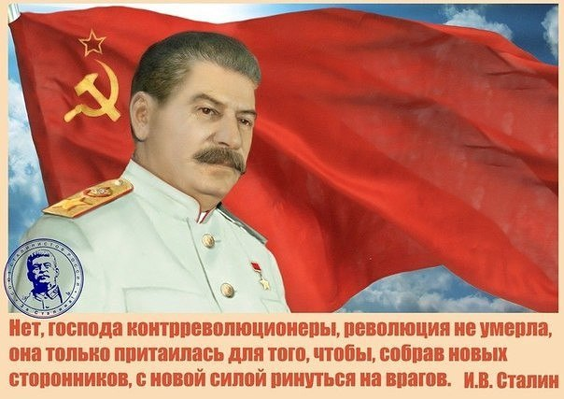
«Диктатуру пролетариата, переход от капитализма к коммунизму нужно рассматривать не как мимолётный период в виде ряда «революционнейших» актов и декретов, а как целую историческую эпоху, полной гражданских войн и внешних столкновений, упорной организационной работы и хозяйственного строительства, наступлений и отступлений, побед и поражений. Эта историческая эпоха необходима не только для того, чтобы создать хозяйственные и культурные предпосылки полной победы социализма, но и для того, чтобы дать пролетариату возможность, во-первых – закалить и воспитать себя, как силу, способную управлять страной, во-вторых – перевоспитать и переделать мелкобуржуазные слои в направлении, обеспечивающем организацию социалистического производства". И.В. СТАЛИН. Об основах ленинизма. Соч., т. 6, с. 111-112.

